Slide 1
Тема урока: «Спряжение глагола»
Урок –презентация.Выполнила учитель русского языка школы №667 Метелева Светлана Леонидовна

Slide 2
Спряжение глагола
Глаголы I и II спряжения
Изменение глагола по лицам и числам (личные формы лагола)

Slide 3
Какие термины будут сегодня нашими помощниками? Какие вопросы глагола?
1.
Инфинитив
I и II спряжение.
Что делать?
Что сделать?
2.
Личные формы глагола;
Настоящее время,
будущее простое время;
лицо, число.
Что делает? Что делают?
Что сделает? Что сделают?

Slide 4
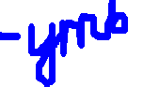

Slide 5
Глаголы II спряжения
Ко II спряжению относятся все глаголы
НА -ить
КРОМЕ
брить, стелить

Slide 6
Когда-то, ребята,
Во времечко оно
Второе спряженье
Имело шпиона.

Slide 7
Здесь его инструкции.
В них – шпионьи функции.

Slide 8
Вот они, спешите ВИДЕТЬ:
От связного не ЗАВИСЕТЬ,
Всех «клиентов» НЕНАВИДЕТЬ,
Побольнее их ОБИДЕТЬ.
Стойко трудности ТЕРПЕТЬ,
Над собой лассо ВЕРТЕТЬ,
Через щелочку под дверью
За врагом своим СМОТРЕТЬ.
По шоссе машину ГНАТЬ
И в зубах кинжал ДЕРЖАТЬ,
Чтоб за стенкой голос СЛЫШАТЬ,
Совершенно не дышать.

Slide 9
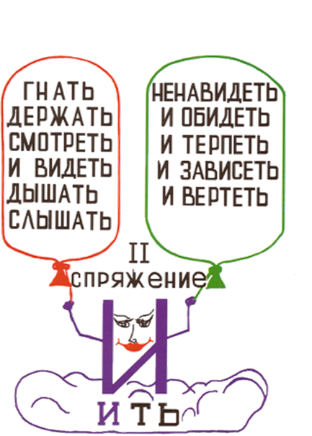

Slide 10
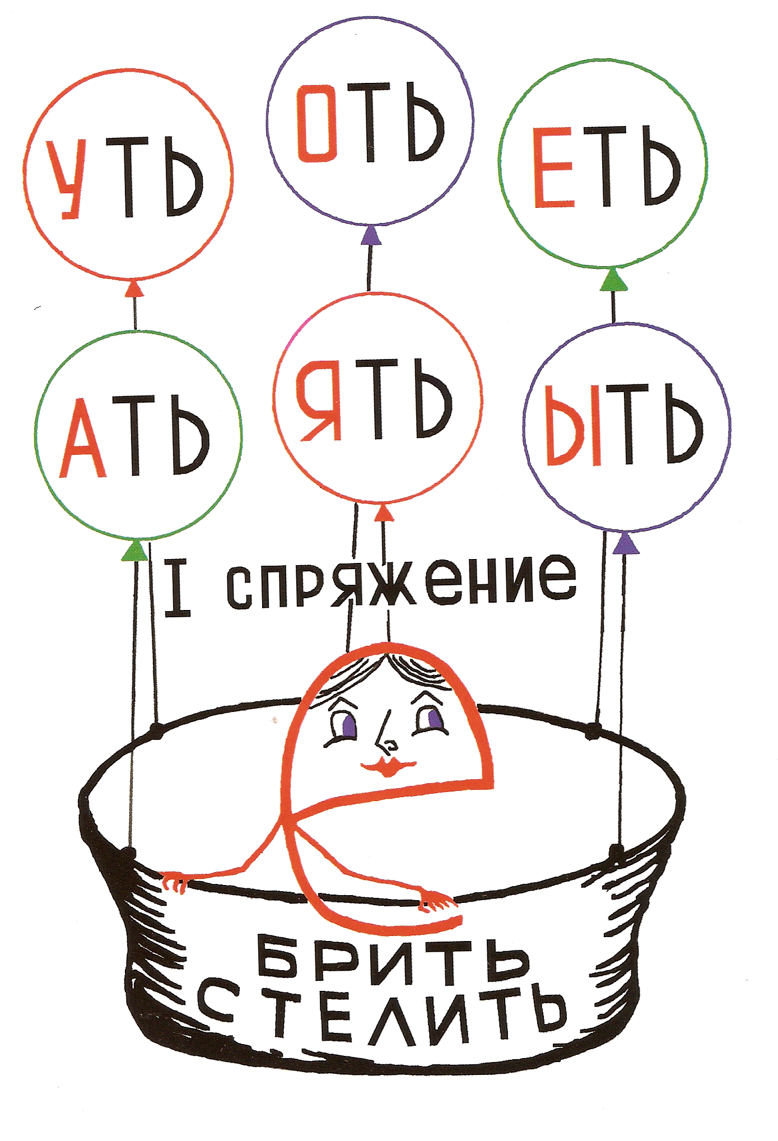

Slide 11
Глаголы I спряжения
К I спряжению относятся
брить, стелить, зиждиться
И все остальные глаголы

Slide 12
Для чего нужно знать спряжение глагола?
Чтобы правильно писать личные формы глагола - формы настоящего и будущего простого времени, именно они изменяются по лицам.

Slide 13
Местоимения-подсказки
Единственное число
1 лицо Я
2 лицо ТЫ
3 лицо ОН, НА,
ОНО
Множественное число
1 лицо МЫ
2 лицо ВЫ
3 лицо ОНИ

Slide 14
Образование личных форм глагола
Личные формы образуются путем присоединения к основе наст. вр. особых окончаний, которые указывают не только
на лицо (I,II, III), но также и на число глагола.
Поэтому у глаголов имеется
шесть личных окончаний

Slide 15
Личные окончания глаголов I и II спряжения
Окончания первого спряжения :
-у(ю),
-ешь (-ёшь),
-ет (-ёт),
I — Е
-ем (-ём),
-ете (-ёте),
-ут(-ют)
Пример:
читать создать
Окончания второго спряжения :
-у(-ю)
-ишь,
-ит,
II — И
-им,
-ите,
-ат(-ят)
Пример:
любить ненавидеть

Slide 16
А если окончание безударное?
1.Задаю вопрос к глаголу ( что делает? что сделает?).
2. Установив видовое соответствие, нахожу инфинитив (что делает? —что делать?
что сделает? — что сделать?
3. Смотрю, на что оканчивается инфинитив - ?ть.
4. Вспоминаю, не является ли глагол исключением
5. Определяю спряжение, выбираю гласную –
I спр. → Е
II спр. → И

Slide 17
Спишите текст, найдите глаголы в личной форме, графически обозначьте личные окончания глаголов
Уж тает снег, бегут ручьи,
В окно повеяло весною.
Засвищут скоро соловьи,
И лес оденется весною!

Slide 18
Проверяем!
Уж тает снег, бегут ручьи,
В окно повеяло весною.
Засвищут скоро соловьи,
И лес оденется весною!

Slide 19
ОН, она, оно что делает? Что сделает?
распил_т —______________________________
слыш..т —________________________________
гре..тся—________________________________
скач..т —_______________________________

Slide 20
ОН, она, оно что делает?
колыш..т —______________________________
ре..т —________________________________
осво..т —________________________________
посе..т —_______________________________

Slide 21
Они что делают?
Вод...т —______________________________
кле...т —________________________________
бре..тся—________________________________
та..т —_______________________________

Slide 22
Они что делают?что сделают?
стро..т —______________________________
бор..тся —________________________________
высп..тся—________________________________
жал..т —_______________________________

Slide 23
Проверяем полученные знания
1 вариант
1) он дышит, увидит, гоняется, разделит;
2) он распилит, слышит, скачет, греет;
3) он угонится,полет, объявит, проверит;
4) он услышит, вздрогне, слушает, поздравит.
2 вариант
1) он колышет, реет, решает, освоит;
2) он посеет, чует, колет, вкушает;
3) он катится, утешает, клеит, тает;
4) он упустит, повеет, затеет, стелет.

Slide 24
Выставляем оценки
0 ошибок | «5»
1-2 ошибки | «4»
3-4 ошибки | «3»

